Slide 1
مساحة الدائره
اعداد :
سعاد شيخ يوسف
رنا جبالي
امنه مصاروه

Slide 2
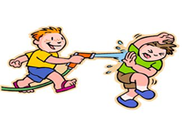
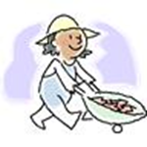
اراد صاحب بيت ابو محمد ان يبلط قطعه دائريه من حديقته ذهب لصاحب البلاط وطلب منه أن يقوم بتبليط الحديقه، فطلب منه البلاط أن يقوم بحساب مساحة الحديقه من اجل أن يقوم بتحديد عدد البلاطات التي سيحتاجها من اجل تبليط الحديقه.
هيا بنا نساعد ابو محمد.
اقترحوا عليه حلولا

